Slide 1
Implementimi i RSA
Punuan: Daniele Llazo, Keini Hoxha, Albion Mekolli, Jonida Muja

Slide 2
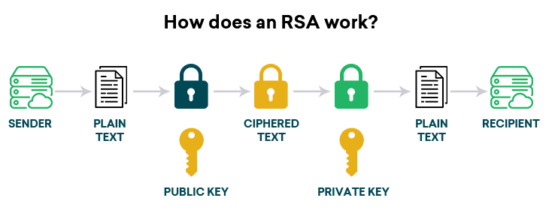
Koncepti i RSA
RSA është një algoritëm kriptografik asimetrik.
Asimetrik nënkupton që ai përdor dy çelësa:
Atë publik: Ky çelës shkëmbehet me palën tjetër, dhe shërben për të kriptuar informacionin.
Atë privat: Ky çelës nuk shkëmbehet, por shërben për të deshifruar informacionin e kriptuar që vjen nga pala tjetër.
Duke qenë se çelësi që deshifron informacionin nuk shkëmbehet, kjo e bën algoritmin RSA tepër të sigurt.
Notes:
****RSA algorithm**** is an asymmetric cryptography algorithm. Asymmetric actually means that it ëorks on tëo different keys: ****Public Key**** and ****Private Key.**** As the name describes that the Public Key is given to everyone and the Private key is kept private.

Slide 3
RSA në implementimin tonë:
Në implementimin tonë, çelësat gjenerohen gjatë komunikimit të parë mes 2 palëve.
Shkëmbehen vetëm çelësat publik, dhe vetem gjatë komunikimit të parë, pra e-mailit të parë të derguar.
I njejti çelës publik do të përdoret për enkriptimin e e-maileve të tjera mes palëve.
E njejta metodë ndiqet nga WhatsApp-i.

Slide 4
Teknologjitë e përdorura
Kemi përdorur powershell për llogjikën e aplikacionit.
Powershell gjithashtu është në gjendje të krijoj një user interface të thjeshtë, e mjaftueshme për rastin tonë.
Kemi përdorur Docker për të krijuar një container Mailhog.
Kemir përdor Mailhog si SMTP client, për të dërguar e-mailet e kriptuara, siç e do dhe kërkesa.

Slide 5
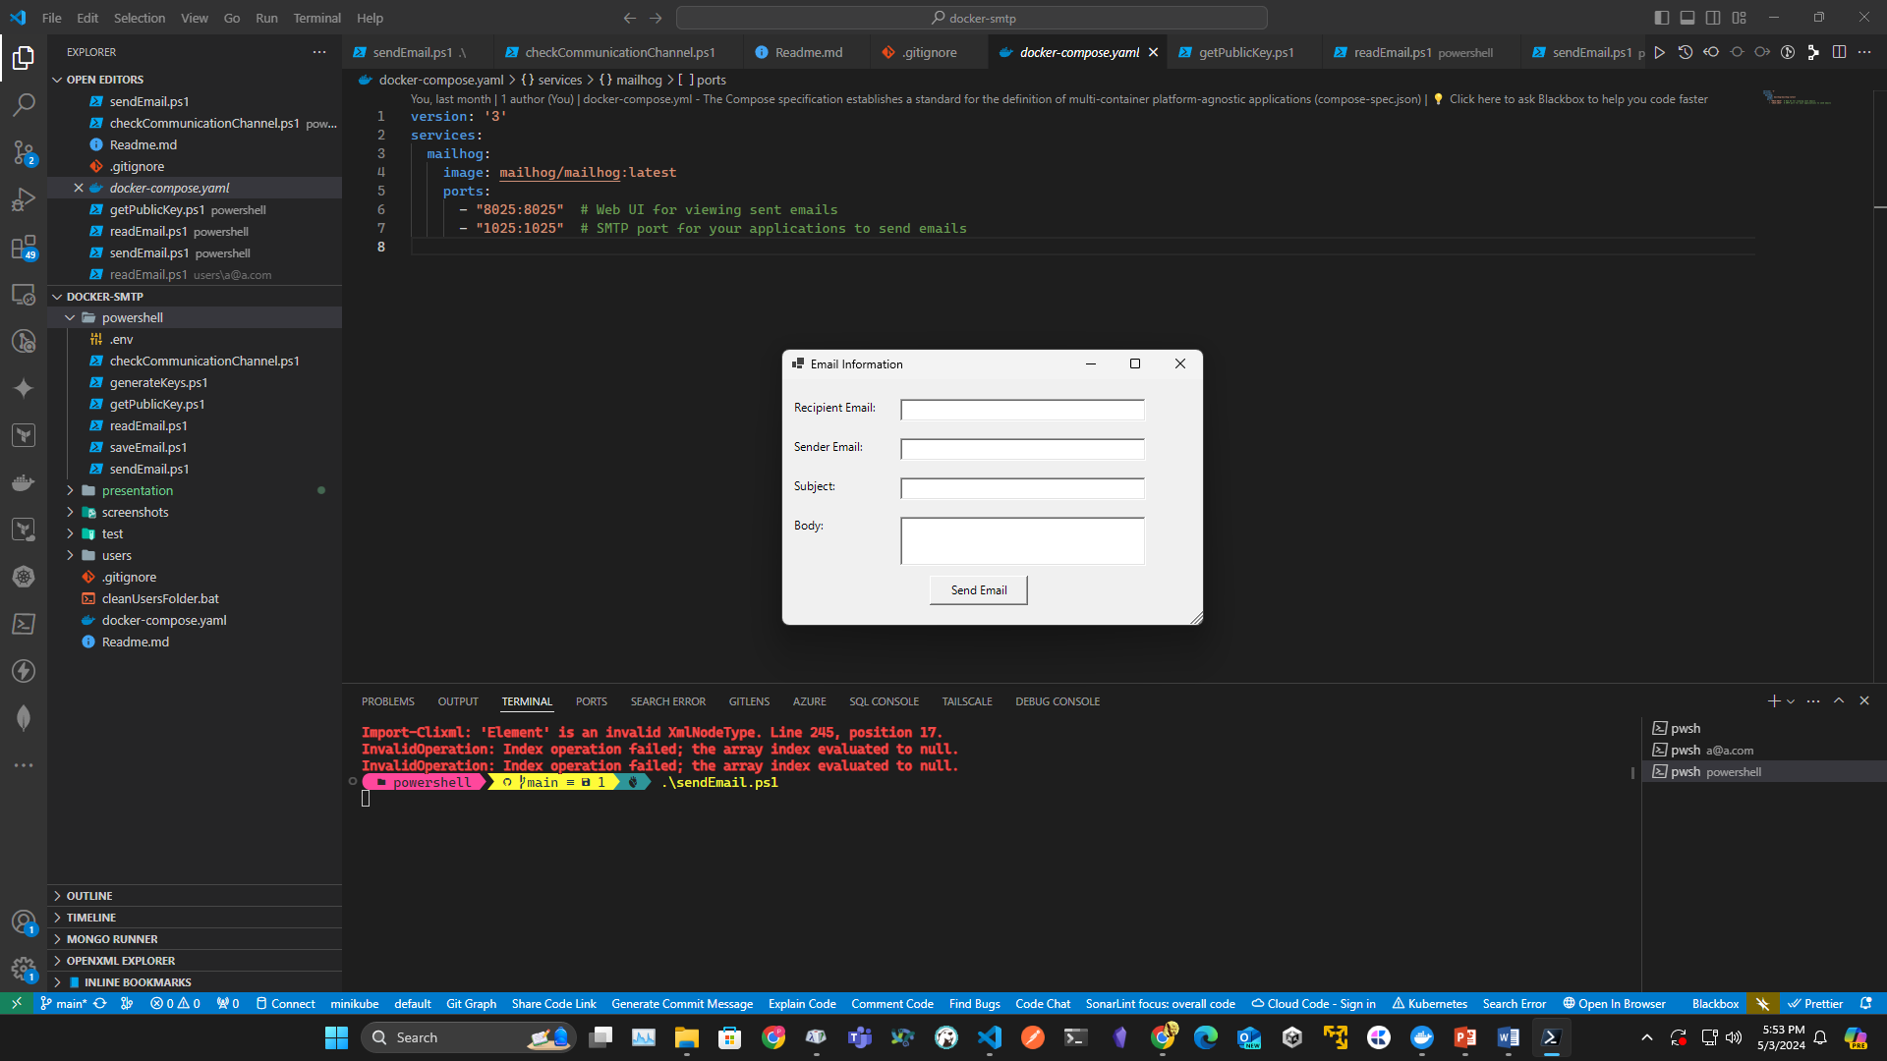
Demo
Picture is simply for demonstration purposes

Slide 6


